Slide 1


Support de formation

Slide 2
Sommaire :
Le processus global de l'application..........................................................................
Authentification .........................................................................................................
Tableau de bord.........................................................................................................
Projet > Rédaction du projet de délibération..............................................................
Projet > localisation..................................................................................................
Projet > Classification d'un projet de délibération.....................................................
Projet > Rédaction > Importer un texte de projet......................................................
Résumé et actions possibles sur un projet de délibération..................................... . Élaboration du projet de délibération........................................................................
Récapitulatif avant l'envoi dans le circuit..................................................................
Projets de délibération à élaborer.............................................................................
Projets de délibération à traiter.................................................................................
Traitement d'un projet de délibération ......................................................................
Création d'un séance................................................................................................
Attribution du projet à une séance............................................................................

Slide 3
Sommaire :
Commission à traiter..............................................................................................
Traiter un projet en commision..............................................................................
Séances à traiter...................................................................................................
Séance >Établissement de l'ordre du jour .............................................................
Séance > Détails de la séance ..............................................................................
Séance > Détails de la séances > Saisi du débat d'un projet de délibération ........
Liste des présences et vote du projet....................................................................
Liste des présences .............................................................................................
Vote du projet (Détail des voix)..............................................................................
Vote du projet (Saisie du vote)..............................................................................
Vote du projet (Résultat)......................................................................................
Clore une séance..................................................................................................
Édition des documents..........................................................................................
Envoi des délibérations à s2low............................................................................

Slide 4
Le processus global de l'application
Attribution
du projet
à une séance
Création de la séance
Rédaction
du projet
de délibération
Élaboration
du
projet
envoi
envoi
Génération
de l'ordre
du jour
Génération
des
convocations
Établissement
de
l'ordre du jour
Vote du projet
&
saisie des débats
Envoi des
délibérations à
S2LOW
Profil rédacteur &service assemblées
Profil service assemblées

Slide 5
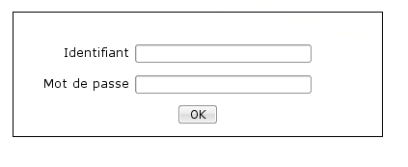
Authentification
L'authentification à Webdelib vous donnera accès à certaines fonctionalités de l'application en fonction de vos droits.
Exercice :
Authentifiez-vous sur Webdelib

Slide 6
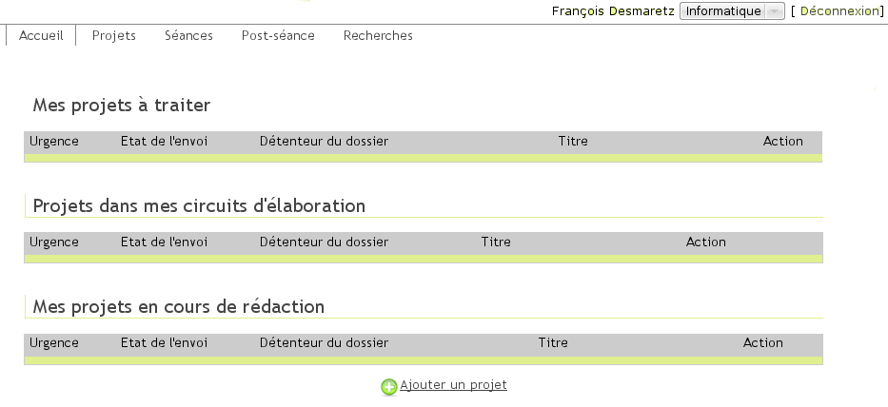
Tableau de bord

Slide 7
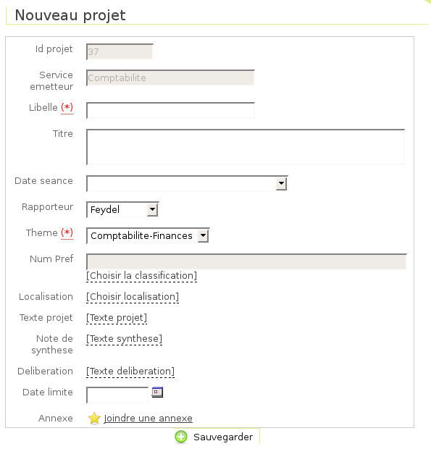

Projet > Rédaction du projet de délibération
Seuls les champs Libellé, et Thème
sont obligatoires.
Exercice :
Créer un projet de délibération

Slide 8

Projet > Rédaction du projet de délibération
Seuls les séances dont la date
de retard n'a pas été atteinte
(5 jours par défaut) sont visibles.
La date de séance et la date limite
sont des indicateurs pour le services
des assemblées.
Exercice :
1) Visualiser les séances
disponibles
2) Donner une date limite

Slide 9
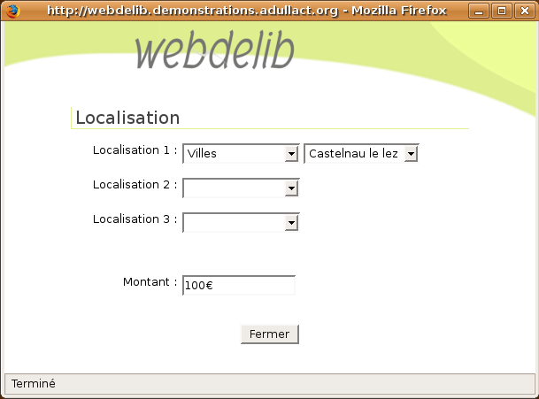
Projet > localisation
La localisation va permettre
la génération de statistiques.
Exercice :
Donner une localisation
au projet

Slide 10
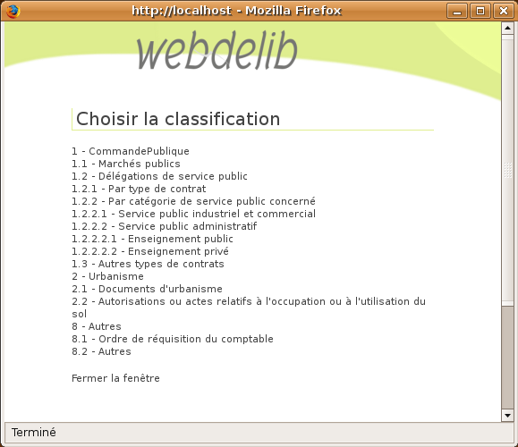
Projet > Classification d'un projet de délibération
La classification pourra être modifiée
au moment de l'envoi à la plate-forme
de dématérialisation S2LOW.
Exercice :
Donner une classification
au projet

Slide 11
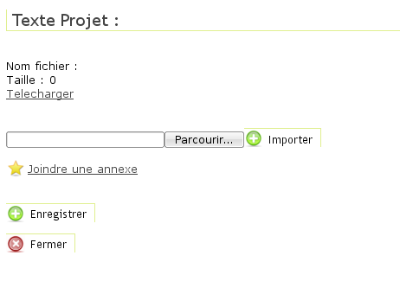
Projet > Rédaction > Importer un texte de projet
Exercices :
1) Importer un texte de projet
2) Faire la même opération pour
la note de synthèse ainsi que pour
le texte de délibération.

Slide 12
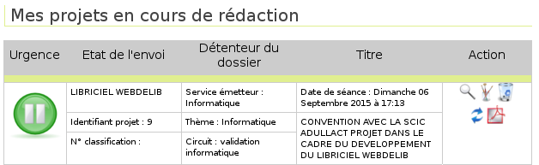
Résumé et actions possibles
sur un projet de délibération
Actions :
Voir le projet de délibération
Modifier le projet de délibération
Effacer le projet de délibération
Attribuer le projet dans un circuit d'élaboration
Convertir le projet de délibération en fichier PDF

Slide 13
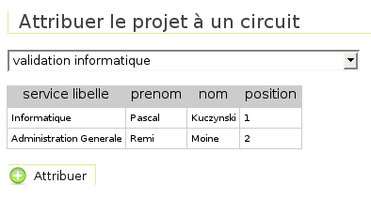
Élaboration du projet de délibération
Exercices :
1) Choisir le circuit
2) Attribuer le projet à un circuit

Slide 14
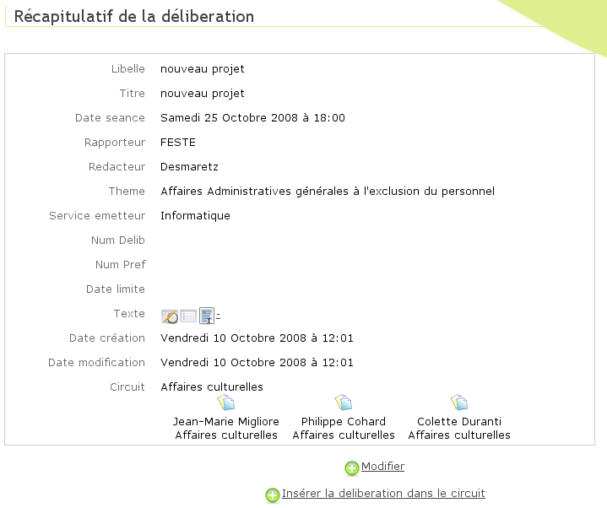
Récapitulatif avant l'envoi dans le circuit

Slide 15
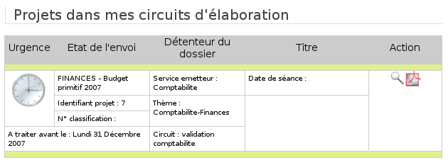
Projets de délibération en attente de traitement
Actions :
Voir le projet de délibération
Convertir le projet de délibération en fichier PDF
Exercice :
Voir le détail du projet qui va arriver

Slide 16
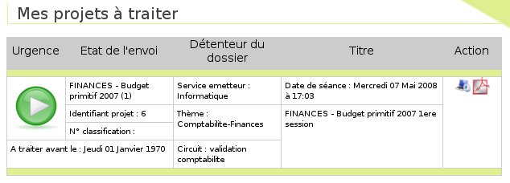
Projets de délibération à traiter
Actions :
Voir le projet de délibération
Exercice :
Traiter le projet de délibération
Convertir le projet de délibération en fichier PDF

Slide 17

Traitement d'un projet de délibération
En fonction des droits (rédacteur),
l'utilisateur pourra modifier le projet.
Actions :
Valider le projet ; le projet va continuer dans le circuit
Refuser le projet ; le projet retournera au rédacteur
Ajouter un commentaire pour les autres membres du circuit
Modifier le texte de projet (en fonction des droits de l'utilisateur)
Annuler
Exercices :
1) Ajouter des commentaires
2) Refuser puis valider le projet
Actions :
Voir le texte de projet
Voir la note de synthèse
Voir le texte de délibération

Slide 18
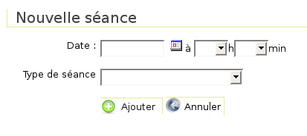
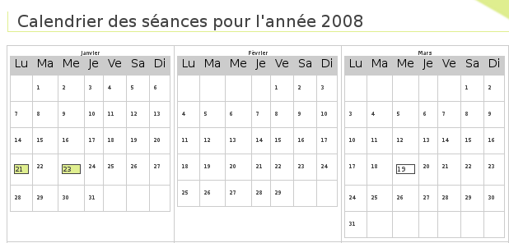
Création d'une séance
Création d'une séance
Exercice :
Créer une nouvelle séance
Ou en passant par le calendrier

Slide 19
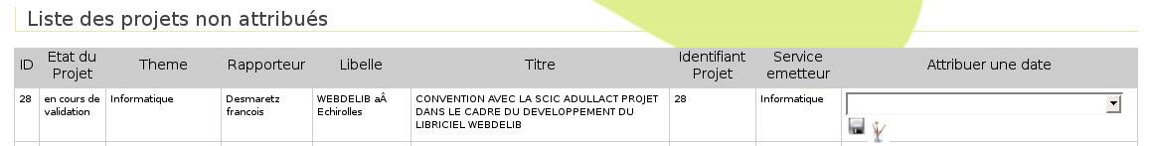

Attribution du projet à une séance :
Mes projets > A attribuer
Ou par l'édition du projet de délibération :
Mes projets > Éditer
Le service des assemblées peut
affecter un projet à une séance.
Exercice :
Attribuer le projet à une séance
de deux façons différentes

Slide 20
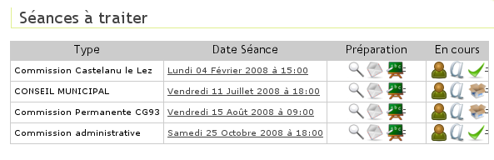
Commission à traiter
Actions :
Préparation
Modifier l'ordre du jour
Générer les convocations
Exercice :
Modifier une séance (date, type...)
Générer les ordres du jour
En cours
Saisi du secrétaire de séance
Saisi des débats généraux à la séance
Traiter la commission
Traiter le conseil municipal

Slide 21
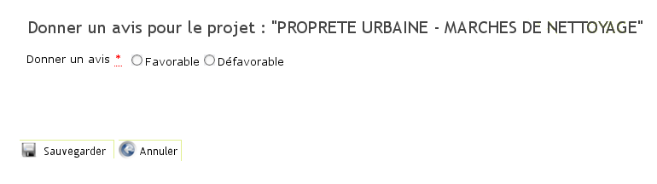
Traiter un projet en commision :
Un avis favorable permettra d'affecter
le projet une autre séance
(commission ou conseil municipal...)
Un avis défavorable ré-enverra
le projet au rédacteur.

Slide 22
Séances à traiter
Actions :
Préparation
Modifier l'ordre du jour
Générer les convocations
Exercice :
Modifier une séance (date, type...)
Générer les ordres du jour
En cours
Saisi du secrétaire de séance
Saisi des débats généraux à la séance
Traiter la commission
Traiter le conseil municipal

Slide 23
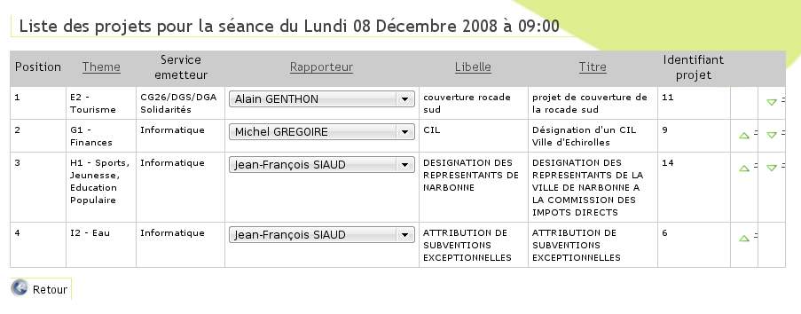
Séance >Établissement de l'ordre du jour
Préfixez vos thèmes, libellé et Titre
peut faciliter l'organistation de l'ordre
du jour.
Exercice :
Modifier l'ordre des projets

Slide 24
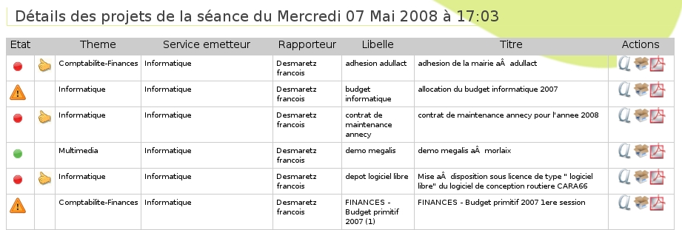
Un projet non validé par le circuit d'élaboration
peut quand même être voté durant la séance.
On le reconnaît à l'icone dans le statut
(panneau dangereux).
Séance > Détails de la séance
États :
Actions :
Délibération votée
Saisi des débats du projet de délibération
Délibération pas encore votée
Vote des débats du projet de délibération
Projet en cours de rédaction
Délibération votée « pour »
Génération des débats du projet de délibération en PDF
Délibération votée « contre »

Slide 25
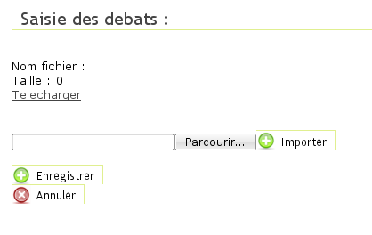
Séance > Détails de la séances >
Saisi du débat d'un projet de délibération
Exercice :
Saisir un débat pour chaque
projet de délibération

Slide 26
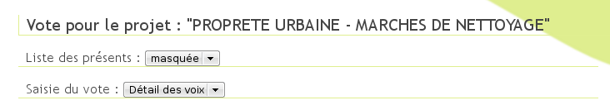
Liste des présences et vote du projet

Slide 27
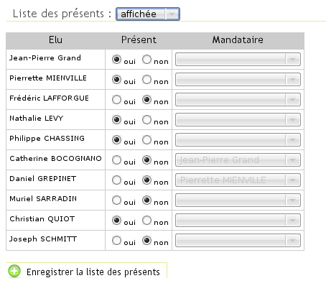
Liste des présences
Exercice :
Saisir des présents, des absents
et des mandataires
Vérifier le comportement dans
le tableau des votes
après l'enregistrement

Slide 28
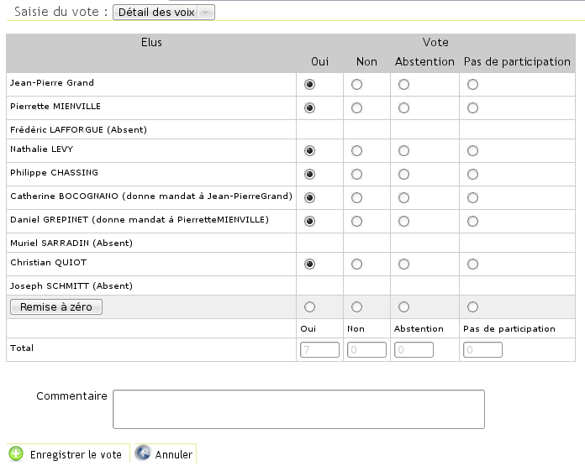
Vote du projet (Détail des voix)
Exercice :
1) Changer les résultats du vote.
2) Constater les changement
dans la délibération.

Slide 29
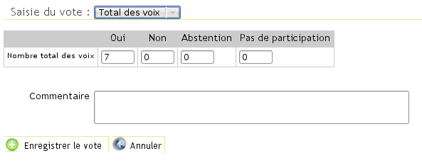
Vote du projet (Saisie du vote)

Slide 30
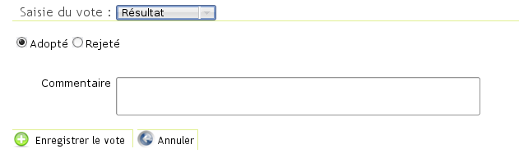
Vote du projet (Résultat)

Slide 31
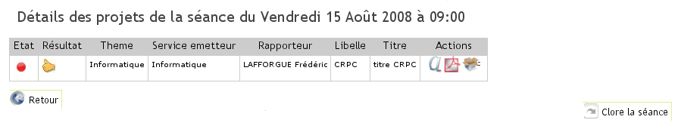
Clore une séance
Le bouton « Clore la séance » va permettre de passer la séance dans la rubrique Post-Séance
Exercice :
Cloturer la séance.

Slide 32
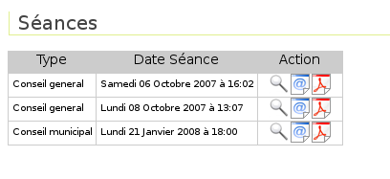
Édition des documents
Actions :
Consulter les délibérations d'une séance
Générer les PV Sommaires
Générer les PV Sommaires ( Recueil des actes administratifs )
Générer les PV Complets
Exercice :
Visualiser chaque document

Slide 33
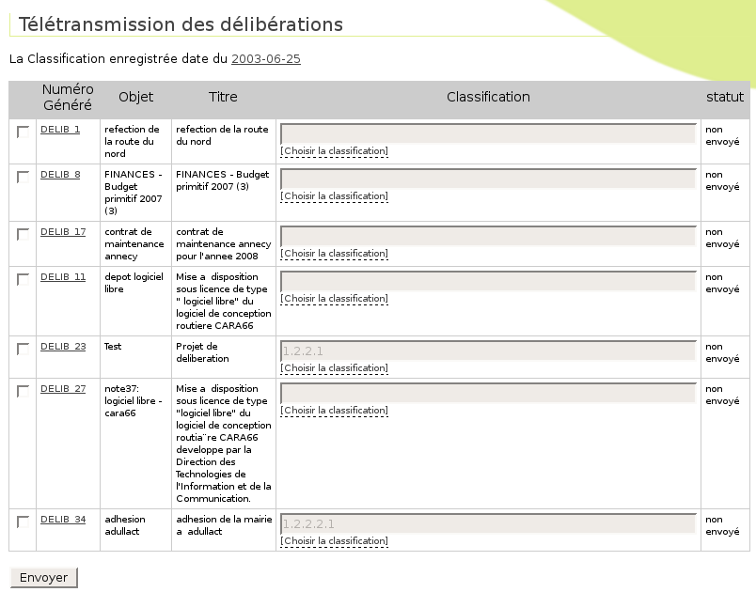
Envoi des délibérations à s2low

